Slide 2
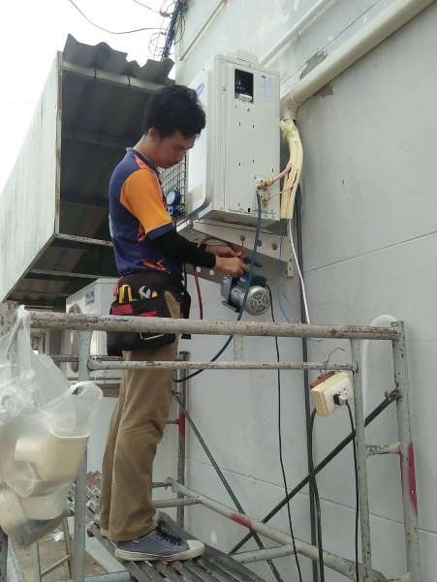
วิชา เครื่องปรับอากาศ
ว่าที่ร้อยตรี วรวุฒิ สิทธิสมาน
ครูพิเศษสอน แผนกวิชาช่างไฟฟ้ากำลัง
วิทยาลัยสารพัดช่างแพร่

Slide 3
คำอธิบายรายวิชา
ศึกษาและปฏิบัติเกี่ยวกับความปลอดภัยในการปฏิบัติงาน การปฐมพยาบาล ส่วนประกอบ หลักการทำงานของเครื่องปรับอากาศ การใช้เครื่องมือ วัสดุอุปกรณ์ เครื่องมือวัดไฟฟ้า วงจรไฟฟ้า เครื่องปรับอากาศ งานท่อ การทำสุญญากาศ การชาร์จน้ำยา ประมาณราคา ติดตั้งเครื่องปรับอากาศ และการประกอบอาชีพอิสระ

Slide 4
ความรู้เบื้องต้นก่อนเรียน
กรมอนามัย กระทรวงสาธารณสุข เผยแอร์เป็นแหล่งสะสมความชื้น ทั้งตัวแอร์และท่อแอร์ มีผลให้เชื้อโรคเจริญเติบโต แนะควรล้างแอร์เป็นประจำ ลดเสี่ยงปอดอักเสบ
ในช่วงหน้าร้อนจะมีอากาศร้อนกว่าปกติทำให้หลายคนมีความจำเป็นต้องเปิดแอร์เพื่อคลายความร้อนในเวลากลางวันและกลางคืน อาทิ ที่ทำงาน ที่บ้าน โรงแรม ห้างสรรพสินค้า เป็นต้น ซึ่งภายในแอร์นั้นมีความชื้นจำนวนมากและอาจเป็นสาเหตุให้เชื้อโรคเจริญเติบโต โดยเฉพาะเชื้อแบคทีเรียลิจิโอเนลลานิวโมฟิวลา หากหายใจเอาละอองน้ำที่มีเชื้อนี้ปนเปื้อนเข้าไป จะส่งผลกระทบต่อสุขภาพได้ โดยลักษณะอาการมี 2 แบบคือ แบบปอดอักเสบรุนแรง จะมีอาการไข้ขึ้นสูง ไอ หนาวสั่น เรียกว่าโรคลิเจียนแนร์ และแบบที่จะมีลักษณะคล้ายไข้หวัดใหญ่หรือเรียกอีกอย่างหนึ่งว่า ไข้ปอน ตีแอกหรือปอนเตียก

Slide 6
ความเป็นมาของเครื่องทำความเย็นและปรับอากาศ
เครื่องปรับอากาศถือเป็นเครื่องใช้ไฟฟ้าทั้งภายในบ้าน, สำนักงาน, โรงงานอุตสาหกรรม ฯลฯ ที่จำเป็นสำหรับการปรับอุณหภูมิในพื้นที่นั้นๆให้คนที่อยู่อาศัยเกิดความสบายและสามารถอาศัย, ทำงาน, พักผ่อน อยู่ได้ และพัฒนาสู่การรักษาอุณหภูมิสำหรับสิ่งของ, ยา, อาหาร หรืออื่นๆที่ต้องการยืดอายุให้นานขึ้น ย้อนกลับเมื่อปี คศ.1902 หรือเมื่อกว่าร้อยกว่าปีที่แล้วที่เป็นจุดกำเนิดของเครื่องปรับอากาศเครื่องแรกของโลก

Slide 7
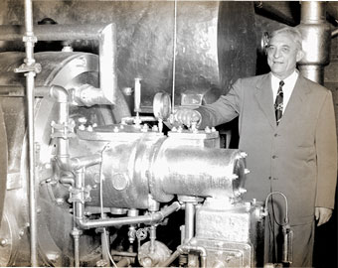
Willis Haviland Carrier
วิศวกรเครื่องกลผู้ที่ประดิษฐ์คิดค้นเครื่องปรับอากาศขึ้นเป็นครั้งแรกในโลกในปี คศ.1902 เมื่อเขาได้รับหมอบหมายให้แก้ไขปัญหาเครื่องพิมพ์ภาพสีของโรงพิมพ์ Sackett-Wilhelms Lithographing & Publishing (ตั้งอยู่ในเมือง Buffalo รัฐ New York ประเทศสหรัฐอเมริกา)ที่ไม่สามารถพิมพ์ภาพสีให้ออกมาได้สีตามที่ต้องการเพราะในโรงพิมพ์ความชื้นสูงดังนั้นหน้าที่ของ Carrier ก็คือจะต้องกำจัดความชื้นนั้นออกไปซะ

Slide 8
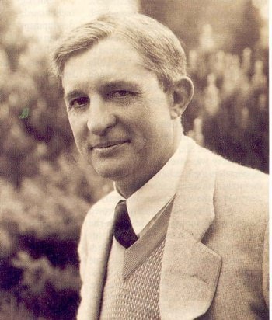
Willis Haviland Carrier
Carrier พยายามคิดหาวิธีอยู่นานและเขาก็คิดออก เมื่อยืนอยู่ที่สถานีท่ามกลางอากาศหนาวเย็นและหมอกลงจัดในฤดูหนาว “หมอกก็คือไอน้ำที่จับตัวกัน” เมื่ออากาศเย็นนั้นเอง ดังนั้นการจะลดความชื้นหรือลดไอน้ำในอากาศก็ต้องทำให้มันจับตัวกันและกลั่นเป็นน้ำ คิดได้ดังนั้น Carrier จึงรู้ได้ว่าจะต้องทำให้อากาศเย็นลงแล้วดึงเอาไอน้ำมาควบแน่นให้เป็นน้ำ และส่งอากาศเย็นที่มีความชื้นที่ลดลงเข้าในโรงพิมพ์ เพื่อเครื่องพิมพ์จะสามารถพิม์ภาพสีออกมาได้ตามสีที่ต้องการ

Slide 9
Carrier
จึงวาดแบบร่างเครื่องจักรเพื่อลดความชื้นที่โลกไม่เคยเห็นมาก่อนเรียกว่า“เครื่องปรับอากาศ” หรือ “Air conditioning” และสร้างมันขึ้นมาเพื่อการนี้โดยเฉพาะ โดยทำงานของเครื่องปรับอากาศเครื่องนี้ก็มีพื้นฐานที่อยู่ 4อย่างที่จะต้องทำให้ได้คือ
สามารถควบคุมความชื้นได้ (Control Humidity)
สามารถควบคุมอุณหภูมิได้ (Control temperature)
สามารถควบคุมการไหลเวียนของอากาศได้ (Control air circulation and ventilation)
สามารถควบคุมความสะอาดของอากาศได้ (Control air quality)

Slide 10
หลังจากการติดตั้ง และทดสอบเดินเครื่องปรับอากาศเครื่องแรกของโลกที่โรงพิมพ์ภาพสี Sackett-Wilhelms Lithographing & Publishing แล้วสิ่งประดิษฐ์ของ Carrier ได้รับการจดสิทธิบัตรในปี คศ.1906 และมีชื่อเรียกว่า “Apparatus for Treating Air” หรือเครื่องสำหรับรักษาอากาศ นั้นแหละเป็นที่มาของเครื่องปรับอากาศเครื่องแรกของโลก และหลังจากนั้น Willis Haviland Carrier ก็ได้คิดค้น ทฤษฎีเกี่ยวกับการปรับอากาศความชื้น ให้วิศวกรรุ่นหลังได้ศึกษาเล่าเรียน และเขาได้ประดิษฐ์สิ่งอื่นๆอีกมากมาย จนก่อตั้งบริษัทเป็นของตัวเองชื่อว่า Carrier Engineering Corporation และผลิตเครื่องปรับอากาศยี่ห้อ Carrier (แคร์เรียร์)สำหรับติดตั้งในบ้านเรือน, ที่อยู่อาศัย, สำนักงาน, มียอดจำหน่ายสูงสุดในอเมริกาและส่งออกไปทั่วโลก

Slide 11
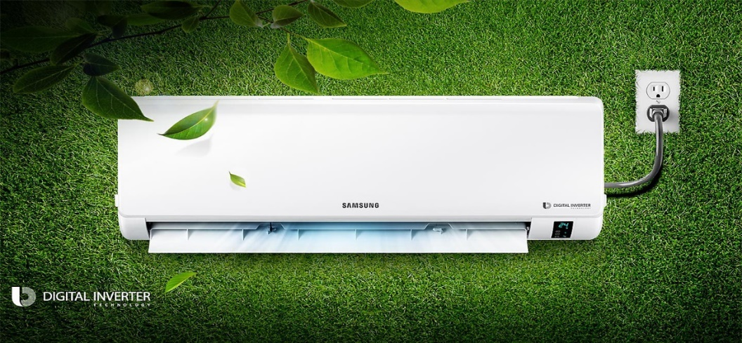
เครื่องปรับอากาศ .หรือภาษาปากว่า แอร์ (อังกฤษ: Air conditioner, aircon) คือเครื่องใช้ไฟฟ้าที่ใช้ปรับอุณหภูมิของอากาศในเคหสถาน เพื่อให้มนุษย์ได้อาศัยอยู่ในที่ที่ไม่ร้อนหรือไม่เย็นจนเกินไป หรือใช้รักษาภาวะอากาศให้คงที่เพื่อจุดประสงค์อื่น เคหสถานในเขตศูนย์สูตรหรือเขตร้อนชื้นมักมีการติดตั้งเครื่องปรับอากาศเพื่อลดอุณหภูมิให้เย็นลง ตรงข้ามกับในเขตอบอุ่นหรือเขตขั้วโลกใช้เพื่อเพิ่มอุณหภูมิให้สูงขึ้น (อาจเรียกว่า เครื่องทำความร้อน) เครื่องปรับอากาศมีทั้งแบบตั้งพื้น ติดผนัง และแขวนเพดาน ทำงานด้วยหลักการการถ่ายเทความร้อน กล่าวคือ เมื่อความร้อนถ่ายเทออกไปข้างนอก อากาศภายในห้องจะมีอุณหภูมิลดลง เป็นต้น และเครื่องปรับอากาศอาจมีความสามารถในการลดความชื้นหรือการฟอกอากาศให้บริสุทธิ์ด้วย

Slide 12
ขนาดเครื่องปรับอากาศ
ขนาดของเครื่องปรับอากาศ มีหน่วยเป็น บีทียู ต่อ ชั่วโมง (BTU/hr) (บีทียู เป็นหน่วยของความร้อน) เป็นค่าความสามารถในการลดพลังงานความร้อนของเครื่องปรับอากาศ โดยการลดพลังงานความร้อน 1 บีทียู จะทำให้น้ำบริสุทธิ์ที่หนัก 1 ปอนด์ (ประมาณ 453.6 มิลลิลิตร) เย็นลง 1 องศาฟาเรนไฮต์ (59 องศาเซลเซียส) การเลือกขนาดของเครื่องปรับอากาศนั้นต้องคำนึงถึงขนาดของเครื่องปรับอากาศและขนาดของ BTU ของเครื่องปรับอากาศควบคู่กันไปด้วย คำว่า BTU ย่อมาจาก British Thermal Unit ซึ่งหากเลือกขนาดของเครื่องปรับอากาศไม่พอดีจะส่งผลดังนี้
BTU ต่ำไป ส่งผลให้คอมเพรสเซอร์จะทำงานตลอดเวลา สิ้นเปลื้องพลังงานและอาจจะทำให้เครื่องปรับอากาศเสียเร็ว
BTU สูงไป ส่งผลทำให้คอมเพรสเซอร์จะทำงานตัดบ่อยไป ทำให้ประสิทธิ์ภาพในการทำงานลดน้อยลง ทำให้ความชื้นในห้องสูง เมื่ออยู่ในห้องนั้นจะรู้สึกไม่สบายตัว^{[1]}

Slide 13
ขนาดเครื่องปรับอากาศ
ขนาด BTU | ขนาดห้องปกติ(ตารางเมตร) | ขนาดห้องที่โดนแสงแดด(ตารางเมตร)
9,000 | 12-15 | 11-14
12,000 | 16-20 | 14-18
18,000 | 24-30 | 21-27
21,000 | 28-35 | 25-32
24,000 | 32-40 | 28-36
26,000 | 35-44 | 30-39
30,000 | 40-50 | 35-45
36,000 | 48-60 | 42-54
48,000 | 64-80 | 56-72
60,000 | 80-100 | 70-90

Slide 14
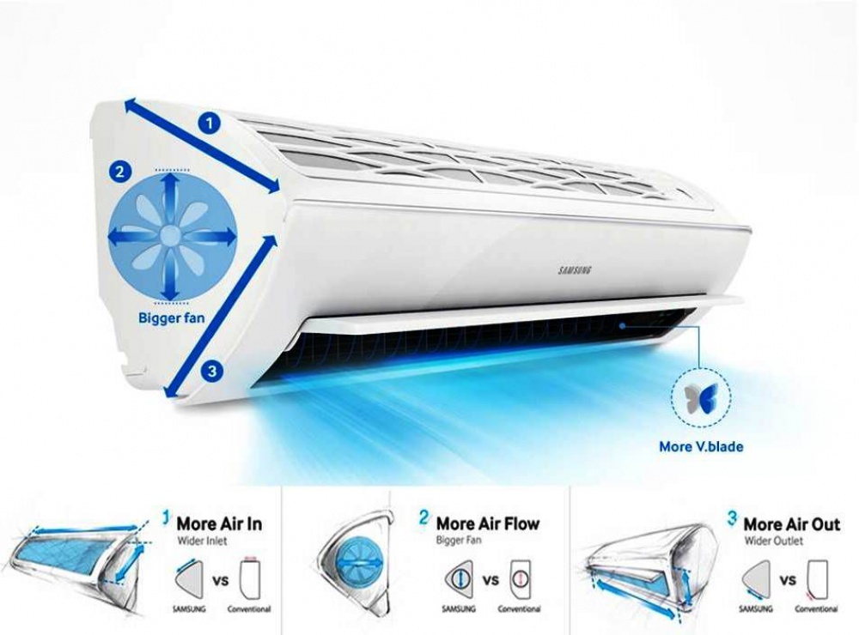
ประเภทเครื่องปรับอากาศ
ประเภทของเครื่องปรับอากาศภายในบ้านเรือน ถ้าแบ่งตามลักษณะตำแหน่งของแฟนคอยล์ ยุนิท (ตัวพัดลมที่เป่าความร้อนออกไปภายนอก) จะแบ่งได้ 2 ประเภท คือ

Slide 15
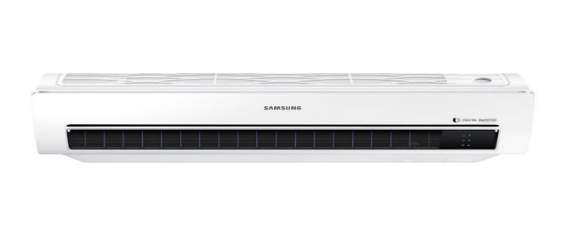
แบบชิ้นเดียว
หรือที่พวกเราคุ้นเคยในในชื่อ แอร์ฝังหน้าต่าง/ผนัง (window type)
ตัวแฟนคอยล์ ยุนิตจะอยู่เป็นชิ้นเดียวกับตัวคอนเดนซิ่ง ยุนิต
(ส่วนที่เป่าลมเย็นให้กับภายในห้อง) ข้อดีของเครื่องแบบนี้คือขนาดกะทัดรัด ติดตั้งง่ายเพราะไม่ต้องเดินท่อน้ำยาแอร์ แต่ข้อเสียคือ เสียงจะค่อนข้างดัง
(โดยเฉพาะเมื่อมันเก่ามากๆ) แรงสั่นสะเทือนที่กระทำต่อตัวเครื่องและโครงสร้างของจุดที่ติดตั้งก็มีสูง และถ้าเครื่องมีขนาดขนาดใหญ่เกิน ไปจะมีปัญหาในการติดตั้ง เพราะบริเวณช่องหน้าต่าง/ผนังไม่สามารถรับน้ำหนักมากได้ ต้องทำโครงสร้างมาช่วยค้ำจุนเพิ่ม นอกจากนี้ภายในตัวเครื่องยังประกอบด้วยวงจรการทำความเย็นและวงจรการหมุนเวียนอากาศสมบูรณ์ในตัว ซึ่งวงจรการหมุนเวียนของอากาศจะถูกแบ่งออกเป็น 2 ส่วน คือ วงจรการหมุนเวียนของอากาศภายนอกห้องและวงจรหมุนเวียนของอากาศภายในห้อง โดยมีมอเตอร์ชนิด แกนพลาเป็นตัวขับเคลื่อนใบพัดให้เกิดการหมุนเวียนของอากาศ[

Slide 16
แบบแยกชิ้นส่วน
(อังกฤษ: split type) เป็นแบบที่เราเห็นกันได้ทั่วไปและนิยมมากที่สุด โดยตัวแฟนคอยล์ ยุนิตนั้นจะแยกไปติดตั้งภายนอกอาคารซึ่งจะแยกออกจากส่วน ของตัวเครื่องระบายความร้อน โดยทั่วไปจะมีขนาดตั้งแต่ 1-50 ตัน ถ้าเป็นขนาด 1-3 ตัน มักจะไม่มีการต่อท่อลมไปจ่ายหลายๆ จุด แต่หากขนาดมากกว่านั้นอาจมีการต่อท่อลม ออกจากส่วนเป่าลมเพื่อไปจ่ายในหลายจุด ทำให้มีข้อดีคือเงียบ เพราะเครื่องระบายความร้อนจะโดนแยกออกไปวางไว้ที่อื่น แต่จะยุ่งยากในส่วนของ การติดตั้งมากกว่าระบบติดหน้าต่าง เพราะต้องคำนึงถึง การเดินท่อระหว่างเครื่องที่แยกส่วน ท่อระบายน้ำจากที่เป่าลมเย็น ( Fan Coil ) ด้วย ทั้งยังมีรูปแบบให้เลือกค่อนข้างมาก ข้อเสียคือไม่สามารถมีท่อน้ำที่ยาวได้ เพราะอาจจะทำให้ความเย็นน้อยลง แต่หากจำเป็นที่จะต้องต่อท่อยาวก็จะต้องติดตั้ง คอยล์ร้อนกับพัดลมเย็นให้อยู่ห่างกัน น้ำยาแอร์ปัจจุบันที่ใช้ในเครื่องปรับอากาศทั่วไป รวมถึงตู้เย็นและเครื่องปรับอากาศแบบส่วนกลางที่ใช้ในอาคารขนาดใหญ่
ในปัจจุบันมีชื่อเรียกทางเคมีว่า R-22 ส่วนน้ำยาแอร์ สำหรับใช้ในรถยนต์มีชื่อเรียกทางเคมีว่า R-134A^{[3]}

Slide 17
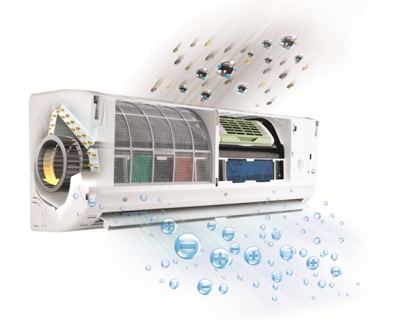
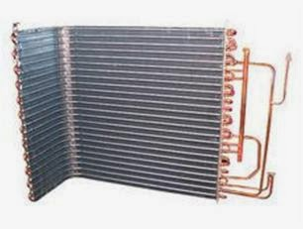
ส่วนประกอบของเครื่องปรับอากาศ มีหัวใจหลักดังนี้
คอมเพรสเซอร์ทำหน้าที่ดูด และอัดน้ำยาแอร์ในขณะที่เป็นแก๊ส โดยดูดแก๊สจากอีวาพอเรเตอร์ในขณะที่มีความดันต่ำ และอัดให้มีความดันสูงจนถึงจุดควบแน่น
คอนเดนเซอร์ทำหน้าที่ทำให้น้ำยาแอร์ตอนที่เป็นแก๊ส กลายเป็นของเหลว โดยการดึงความร้อนออกจากน้ำยาแอร์ แต่ยังคงรักษาความดัน และอุณหภูมิไว้

Slide 18
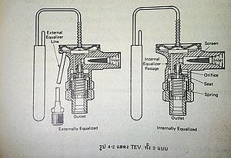
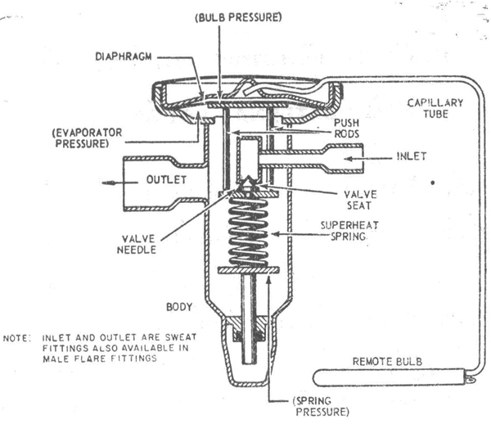
อีวาพอเรเตอร์ทำหน้าที่ดูดความร้อนออกจากห้อง โดยการนำน้ำยาแอร์ที่เข้าสู่อีวาพอเรเตอร์ให้ระเหยเป็นไอ พร้อมนำพาความร้อนออกจากรอบๆตัวจองอีวาพอเรเตอร์
ระบบควบคุมน้ำยามีหน้าที่ควบคุมปริมาณ และความเร็วของการไหลของน้ำยาแอร์ ที่เข้าสู่อีวาพอเรเตอร์ ให้ง่ายต่อการระเหยกลายเป็นไป หรือพูดง่ายๆคือการทำให้มีความดันต่ำลง

Slide 19
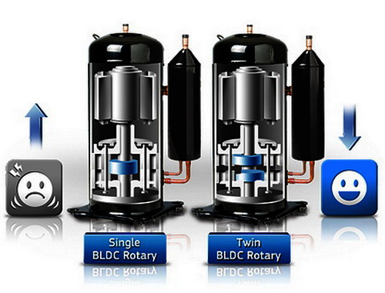
ถังพักสารทำความเย็นจะพบได้ในระบบทำความเย็นขนาดใหญ่ มีหน้าที่เพื่อให้น้ำยาแอร์ส่งผ่านไปยังอีวาพอเรเตอร์ได้มากพอใช้งาน

Slide 20
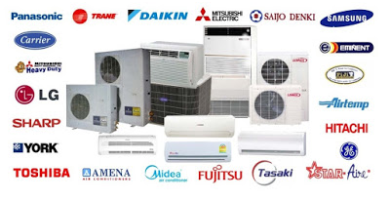

Slide 21
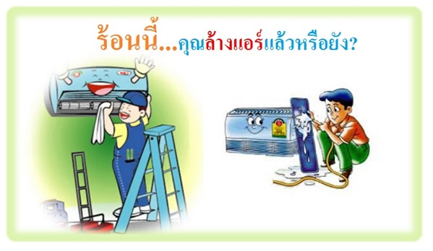
การบำรุงรักษาเครื่องปรับอากาศ ขนาดเล็ก

Slide 22
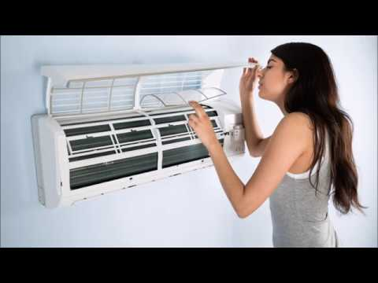
วิธีการบำรุงรักษาเครื่องปรับอากาศขนาดเล็ก

Slide 23
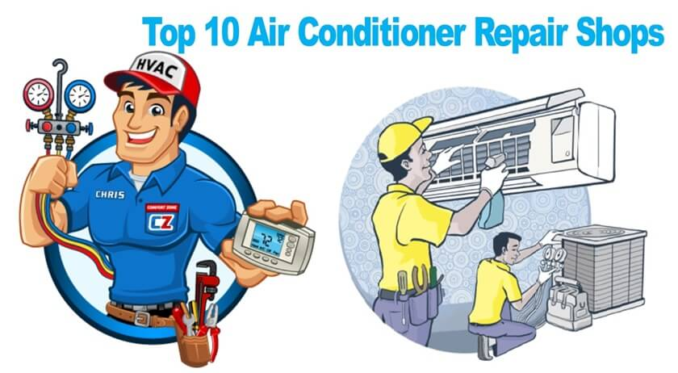

Slide 24
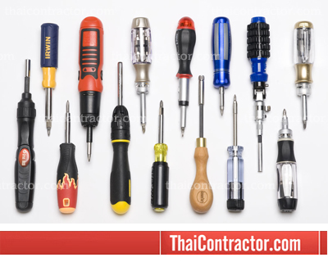
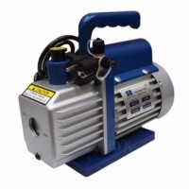
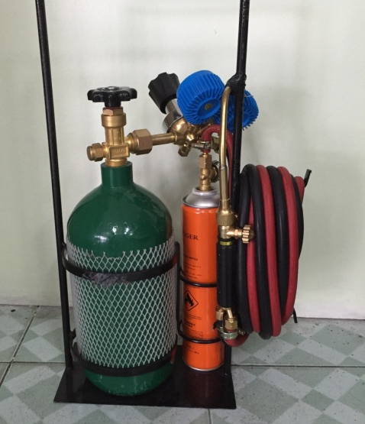
อุปกรณ์ในการบำรุงรักษาเครื่องปรับอากาศ ขนาดเล็ก

Slide 25
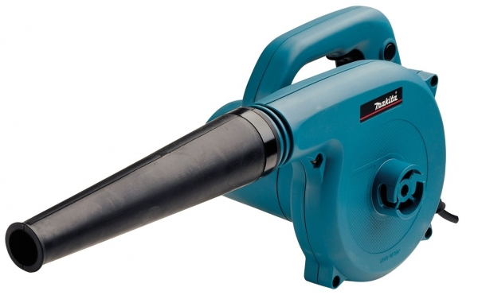
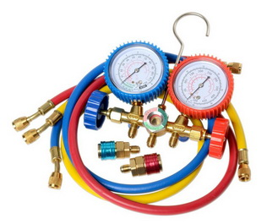
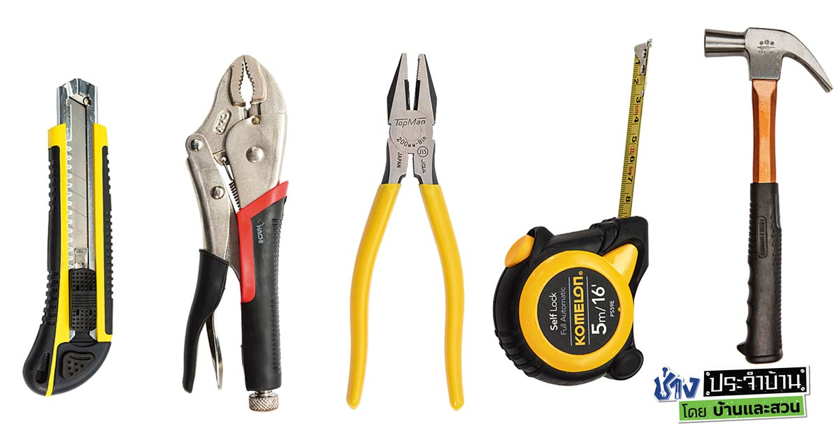
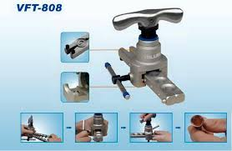

Slide 26
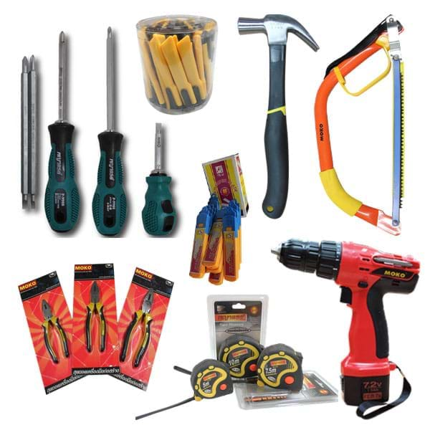
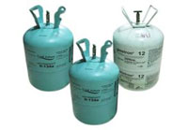
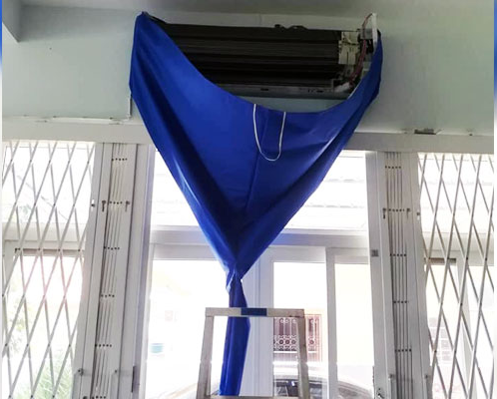
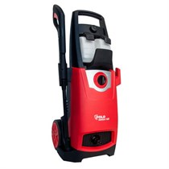

Slide 27
เกร็ดความรู้ เกี่ยวกับเครื่องปรับอากาศ

Slide 28
ด้วยอากาศของเมืองไทยที่ร้อนแรงไปซะทุก ๆ ฤดูกาล เชื่อว่าแทบทุกบ้านต้องติดตั้งแอร์เอาไว้ ประทังความร้อนกันหมดแล้วแน่ ๆ ซึ่งถึงแม้ว่าแอร์จะมีประโยชน์ดี ๆ ที่ช่วยให้เราหายร้อนได้แบบง่าย ๆ ทว่าแอร์ก็ถือเป็นเครื่องใช้ไฟฟ้าที่มีปัญหาเยอะอยู่พอสมควร โดยหนึ่งในปัญหาเหล่านั้นก็คือแอร์มีกลิ่นเหม็น แต่ต่อไปนี้ปัญหาแอร์เหม็นอับจะหมดไป วิธีแก้ปัญหาแอร์มีกลิ่น พร้อมเจาะลึกถึงสาเหตุและวิธีป้องกันไม่ให้แอร์มีกลิ่น
สาเหตุที่ทำให้แอร์มีกลิ่นเหม็น การที่แอร์ ส่งกลิ่นเหม็นสามารถเกิดได้จากสาเหตุต่าง ๆ ต่อไปนี้
- ความสกปรก การอุดตัน สาเหตุหลัก ๆ ที่ทำให้แอร์มีกลิ่นเหม็นมักมาจากคราบสกปรกและการอุดตัน ทั้งจากฝุ่นละอองและน้ำขังต่าง ๆ และยิ่งไปกว่านั้นคราบสกปรกและสิ่งอุดตันพวกนี้ยังทำให้แอร์ไม่เย็น ทำให้เครื่องยนต์ต้องทำงานหนัก ส่งเสียงดัง และเสียได้ไวขึ้นด้วย

Slide 29
- เชื้อรา อีกหนึ่งสาเหตุที่ทำให้แอร์มีกลิ่นเหม็น ซึ่งพบเห็นได้บ่อย ๆ ก็คือ มีเชื้อโรคและเชื้อราสะสมอยู่ภายในแอร์ โดยเฉพาะบริเวณถาดรองน้ำทิ้ง ฉะนั้นอย่าลืมทำความสะอาดแอร์ที่บ้านบ่อย ๆ
- สัตว์ ตามซอกเล็ก ๆ ต้องระวังไว้ให้ดี เพราะอาจมีสัตว์ตัวเล็ก ๆ อาทิ มด แมลงสาบ หรือหนูเข้าไปทำรังหรือซ่อนตัวอยู่ในนั้น ซึ่งอาจจะอึหรือฉี่หรือตายอยู่ในนั้น หากทิ้งไว้นานวันโดยที่เราไม้รู้ ก็จะส่งกลิ่นเหม็นออกมาพร้อมลมจากช่องแอร์ได้
- น้ำแอร์รั่ว เครื่องแอร์ที่มีน้ำรั่วไหล ก็มีส่วนที่ทำให้เกิดกลิ่นเหม็นออกมาจากแอร์ได้เหมือนกันนะคะ โดยจะเป็นกลิ่นเหม็นในแบบเหม็นไหม้หรือกลิ่นไอเสียนั่นเอง

Slide 30
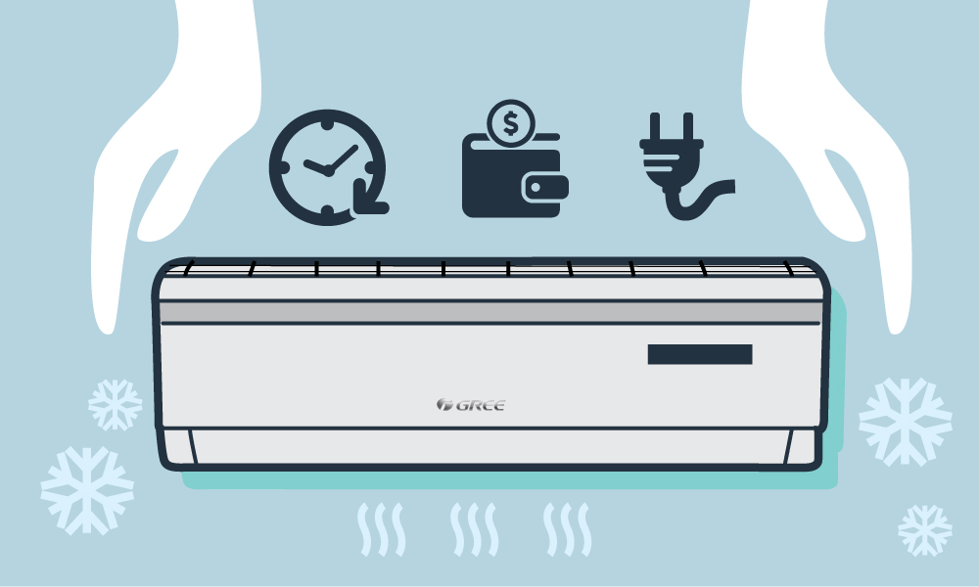
วิธีทำความสะอาดแอร์บ้าน เพื่อแก้ปัญหาแอร์มีกลิ่นเหม็น
1. ปิดสวิตซ์และเบรกเกอร์ จากนั้นก็เปิดฝาครอบแอร์ 2. นำแผงกรองฝุ่นและถาดน้ำทิ้งออกไปล้าง โดยแผงกรองฝุ่นสามารถทำล้างทำความสะอาดได้โดยการฉีดน้ำแรง ๆ ในด้านที่ไม่มีฝุ่น เพื่อให้ฝุ่นและสิ่งสกปรกอีกด้านหลุดออกมา อาจจะใช้แปรงขนนุ่มขัดด้วยก็ได้ แต่ถ้าจะให้ดีที่สุดก็เปลี่ยนใหม่ไปเลยก็ได้ ส่วนถาดน้ำทิ้งให้ขจัดสิ่งสกปรกด้วยน้ำร้อนหรือน้ำสบู่ จากน้ำล้างออกด้วยน้ำยาฟอกขาวหรือน้ำส้มสายชู
3. นำทั้งคู่ไปตากแดดหรือผึ่งให้แห้ง 4. จากนั้นกลับมาที่แฟนคอยล์ยูนิต แล้วกำจัดฝุ่นและคราบสกปรกอุดตัน รวมถึงซากสัตว์ที่เสียชีวิตออกให้หมด พร้อมล้างทำความสะอาดตัวเครื่องให้เรียบร้อย

Slide 31
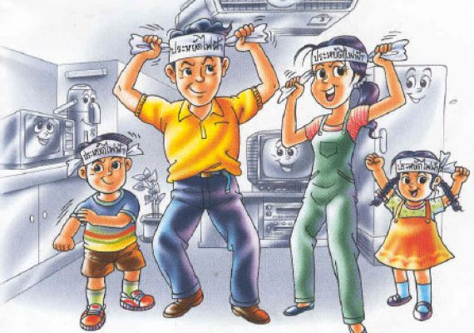
5. เสร็จแล้วเป่าลมหรือฉีดน้ำร้อน น้ำยาฟอกขาว หรือน้ำส้มสายชูเข้าไปในท่อน้ำทิ้ง เพื่อเป็นการกำจัดเชื้อราและเชื้อโรคที่สะสมอยู่ภายในให้ออกไปให้หมด อย่าลืมตรวจเช็กตามท่อต่าง ๆ ไม่ให้รูรั่วด้วยนะคะ จากนั้นก็ปล่อยทิ้งไว้ให้แห้ง 6. พอทุกอย่างเสร็จ แห้ง และสะอาดแล้ว ก็ให้ประกอบชิ้นส่วนที่เราถอะมาเข้าที่เหมือนเดิม เพียงเท่านี้เราก็จะได้แอร์ที่ไร้กลิ่นเหม็นต่าง ๆ

Slide 32
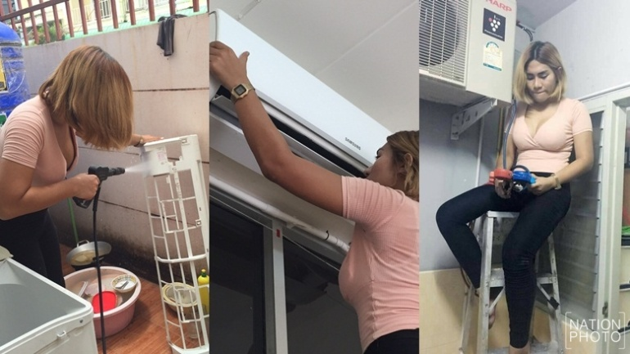
วิธีป้องกันไม่ให้แอร์มีกลิ่นเหม็นอับ
สำหรับวิธีการป้องกันไม่ให้แอร์มีกลิ่นเหม็น เน่าหรือเหม็นอับนั้นอาจจะไม่ได้มีแน่ชัด แต่ถ้าหากเราหมั่นดูแลและล้างแอร์ให้สะอาดอยู่เสมอก็ถือเป็นการป้องกันไม่ให้แอร์ส่งกลิ่นเหม็นได้ โดยบริเวณแผงขดท่อคอยล์เย็นควรล้างทำความสะอาดเป็นประจำทุกปี ส่วนแผงกรอกฝุ่นก็ควรจะทำความสะอาดทุกเดือน เพราะเจ้าแผงกรองฝุ่นหรือฟิลเตอร์นี้ เป็นชิ้นส่วนที่มีฝุ่นเกาะอยู่มากที่สุด โดยเฉพาะอย่างยิ่งกับแอร์ที่ติดตั้งไว้ในพื้นที่ที่มีฝุ่นเยอะ ยิ่งควรถอดล้างให้ได้ทุกวัน หรืออย่างน้อย ๆ ก็ทุกสัปดาห์ ส่วนระยะเวลาในการล้างทำความสะอาดชุดคอยล์ร้อน ควรล้างในทุก ๆ 6 เดือน หรือ 1 ปีค่ะ

Slide 33
7 วิธีใช้แอร์ที่มักถูกเข้าใจผิด เพราะแบบนี้ไงเลยจ่ายค่าไฟแพงกว่าเดิม
การใช้แอร์แบบผิด ๆ ว่าทำแบบนี้จะช่วยประหยัดค่าไฟได้ ซึ่งจริง ๆ แล้วทำให้สิ้นเปลืองพลังงานและจ่ายค่าไฟมากกว่าเดิม มาดูกันว่าเผลอทำไปบ้างหรือเปล่า แล้วจะแก้ไขยังไงดี

Slide 34
เข้าหน้าร้อนทีไรค่าไฟพุ่งกระฉูดทุกที แต่อากาศร้อนซะขนาดนี้ไม่ให้เปิดเครื่องปรับอากาศเลยก็ไม่ได้ ซึ่งจริง ๆ แล้วที่ค่าไฟแพงหูฉี่อาจไม่ได้เป็นเพราะเปิดแอร์เพียงอย่างเดียว แต่เป็นเพราะการใช้แอร์แบบผิด ๆ ที่เผลอไปโดยไม่รู้ตัว วันนี้กระปุกดอทคอมเลยรวบรวมมาฝากให้หายคาใจว่าการใช้แอร์แบบไหนที่ทำให้เปลืองพลังงานและต้องจ่ายค่าไฟแพงกว่าเดิม แล้วจะประหยัดค่าไฟช่วงหน้าร้อนได้อย่างไรบ้าง ถ้าจำเป็นต้องเปิดเครื่องปรับอากาศทุกวันแบบนี้
1. ใช้เครื่องเก่าไม่ยอมเปลี่ยน
หลาย ๆ คนยังใช้แอร์เก่า ๆ ไม่ยอมเปลี่ยน เพราะเห็นว่ายังใช้ได้อยู่ ซึ่งจริง ๆ แล้วแม้ตัวเครื่องภายนอกจะยังดูดี แต่ระบบภายในก็เสื่อมไปตามระยะเวลาในการใช้งาน โดยเฉพาะแอร์เก่า ๆ ที่ใช้งานมานานเกิน 15 ปี ซึ่งนอกจากจะต้องเสียค่าซ่อมบำรุงแพงแล้ว ยิ่งใช้ยิ่งกินไฟอีกต่างหาก ดังนั้นแทนที่จะช่วยประหยัดอาจต้องจ่ายมากกว่าการซื้อเครื่องใหม่ ซึ่งเครื่องปรับอากาศในตอนนี้ก็มีทั้งการพัฒนาระบบที่ช่วยประหยัดไฟได้มากกว่าแถมยังมีฟังก์ชั่นเสริมต่าง ๆ ที่ตอบโจทย์การใช้งานของเรามากขึ้นด้วย

Slide 35
2. ยิ่งค่า BTU สูงยิ่งดี นอกจากนี้บางคนอาจจะยังเข้าใจผิดคิดว่ายิ่งค่า BTU เยอะยิ่งทำให้บ้านเย็น ซึ่งจริง ๆ แล้วหากเลือกเครื่องปรับอากาศที่มีค่า BTU สูงเกินความจำเป็นก็จะทำให้คอมเพรสเซอร์ตัดบ่อย แต่ถ้าเครื่องปรับอากาศมีค่า BTU ต่ำเกินไปก็จะทำเครื่องทำงานหนักและกินไฟ เพราะฉะนั้นควรเลือกเครื่องปรับอากาศที่มีค่า BTU เหมาะสมกับขนาดของห้อง โดยคำนวนจากสูตร
พื้นที่ห้อง (กว้างxยาว) x ค่า Cooling Load Estimation = ค่า BTU ที่เหมาะสม
การประเมินค่า Cooling Load Estimation ที่เหมาะสมกับแต่ละห้อง มีดังต่อไปนี้ ห้องนอน 700-750 BTU/ตารางเมตร, ห้องนั่งเล่น 750-850 BTU/ตารางเมตร, ห้องทานอาหาร 800-950 BTU/ตารางเมตร, ห้องครัว 900-1000 BTUตารางเมตร, ห้องทำงาน 800-900 BTU/ตารางเมตร และห้องประชุม 850-1000 BTU/ตารางเมตร

Slide 36
3. ไม่เช็กตำแหน่งก่อนติดตั้ง ตำแหน่งการติดตั้งแอร์ก็สำคัญ เพราะหากติดตั้งในตำแหน่งที่เหมาะสม ก็ช่วยให้แอร์ไม่ต้องทำงานหนักและประหยัดค่าไฟได้อีกทางหนึ่ง โดยพื้นที่ที่ติดตั้งแอร์ควรเป็นพื้นที่โล่ง ไม่มีสิ่งของบังทางลม พร้อมทั้งหลีกเลี่ยงบริเวณที่เป็นมุมอับ การติดตั้งแอร์บนผนังบ้านที่รับแสงแดดจัดหรือทิศตะวันตกเพราะจะทำให้เครื่องทำงานหนัก รวมถึงไม่ติดตั้งแอร์บริเวณใกล้กับประตูหรือหน้าต่าง เนื่องจากจะทำให้ความร้อนภายนอกไหลเข้ามาแทนที่อากาศภายในได้ง่าย
4. เปิดแอร์พร้อมพัดลมทำให้เปลืองไฟ
บางคนอาจจะคิดว่าการเปิดพัดลมพร้อมกับแอร์ทำให้เปลืองไฟ ซึ่งจริง ๆ แล้วหากเราเปิดพัดลมควบคู่กับการเปิดแอร์ไปด้วย จะทำให้ห้องเย็นขึ้นและช่วยประหยัดไฟได้ ซึ่งมีทริคง่าย ๆ เริ่มจากปรับแอร์ไปที่ 25-27 องศาเซลเซียส แล้วเปิดพัดลมไปพร้อม ๆ กัน พัดลมก็จะช่วยกระจายลมเย็นให้ทั่วห้อง และช่วยลดอุณหภูมิในห้องได้อีก 1-2 องศาเลยทีเดียว

Slide 37
5. เปิดแอร์อุณหภูมิต่ำจะช่วยให้ห้องเย็นเร็วขึ้น หลายคนคงเคยปรับแอร์ให้มีอุณหภูมิต่ำเพราะอยากให้ห้องเย็นเร็วขึ้น ซึ่งจริง ๆ แล้วทำให้สิ้นเปลืองพลังงานโดยใช่เหตุ เพราะไม่ว่าตั้งให้อุณหภูมิต่ำสักแค่ไหน ก็ใช้เวลาในการทำความเย็นพอ ๆ กันกับการตั้งอุณภูมิปกติอยู่ดี ทางที่ดีถ้าหากอยากให้ห้องเย็นเร็วขึ้น ให้เร่งความเร็วพัดลมแอร์จะช่วยได้ดีกว่า
6. อุณหภูมิ 25 องศา ช่วยประหยัดไฟได้มากที่สุด แม้ว่าการตั้งอุณหภูมิ 25 องศา จะช่วยประหยัดไฟ แต่ก็เป็นแค่ส่วนหนึ่ง เพราะจริง ๆ แล้วควรใส่ใจดูแลรักษาตัวเครื่องไปพร้อมกัน โดยหมั่นตรวจเช็กระบบและทำความสะอาดเแอร์อย่างน้อยปีละ 2 ครั้ง ก็จะช่วยยืดอายุการใช้งานและทำให้ตัวเครื่องทำงานได้อย่างเต็มประสิทธิภาพ

Slide 38
7. เปิด-ปิดแอร์บ่อยประหยัดไฟมากกว่า แม้จริง ๆ แล้วการเปิดแอร์ค้างไว้หลายชั่วโมงติดต่อกันจะเปลืองไฟมากกว่า แต่การเปิด-ปิดแอร์บ่อย ๆ ก็ส่งผลเสียกับตัวเครื่องไม่น้อยเลยทีเดียว เพราะการทำแบบนี้จะทำให้เครื่องทำงานหนักและอายุการใช้งานสั้นกว่าที่ควรจะเป็น
แม้ว่าบ้านของคนไทยจะมีแอร์กันแทบทุกหลัง แต่เชื่อว่าถึงอย่างไรก็ต้องมีคนเข้าใจผิดอยู่ดี ฉะนั้นถ้าหากไม่อยากพลาดใช้แอร์ไม่ถูกวิธี จนเป็นเหตุทำให้เปลืองไฟและเปลืองพลังงานละก็ รีบแก้ไขด่วน ๆ เลย

Slide 41
Airmask : Pre-Filter นวัตกรรมแผ่นกรองอากาศ เพื่อการบำรุงรักษาเครื่องปรับอากาศ และช่วยให้คุณภาพอากาศสะอาดยิ่งขึ้น
เมื่อพูดถึงเครื่องใช้ไฟฟ้าที่ใช้พลังงานมากที่สุด และใช้งานเป็นเวลานานที่สุด เราคงต้องนึกถึงเครื่องปรับอากาศ ที่มีหน้าที่ทำให้อากาศภายในห้องนั้นเย็นฉ่ำ แต่จะมีสักกี่คนที่คำนึงถึง “คุณภาพอากาศ” ที่ออกมาจากเครื่องปรับอากาศบ้าง ?

Slide 42
ในแต่ละวันเราเปิดใช้งานเครื่องปรับอากาศมากถึง 18 ชั่วโมง หรือบางคนอาจจะมากกว่านั้น!! สิ่งที่น่ากลัวที่สุด คือ ฝุ่นภายในห้องปรับอากาศ ที่ถูกดูดเข้าไปในเครื่องปรับอากาศและสะสมอยู่ในชุดคอยล์เย็น และจะสะสมมากขึ้นเรื่อย ๆ จนกว่าเราจะทำการล้างเครื่องปรับอากาศครั้งใหญ่ ฝุ่นเหล่านี้จะทำให้เครื่องปรับอากาศมีประสิทธิภาพลดลง และเนื่องจากอุณหภูมิ ความชื้น บริเวณคอยล์เย็นนั้น เหมาะแก่การเจริญเติบโตของเชื้อโรคมากที่สุด ทำให้ฝุ่นที่เข้าไปสะสมภายในเครื่องปรับอากาศ เกิดเป็นเชื้อต่าง ๆ เช่น เชื้อรา เชื้อไวรัส และรอให้คนที่อาศัยอยู่ภายในห้องนั้นหายใจนำเข้าสู่ร่ายกายไปในที่สุด

Slide 43
หลักการทำงานของเครื่องปรับอากาศ
เครื่องปรับอากาศจะมีตัวทำความเย็นอยู่ภายในที่เรียกว่า คอยล์เย็น โดยอากาศภายในห้องจะถูกดูดผ่านช่องรีเทิร์น เข้าไปในเครื่องปรับอากาศ และผ่านฟิลเตอร์ดักฝุ่นหยาบก่อน ซึ่งฟิลเตอร์ที่ติดมากับเครื่องปรับอากาศนี้ สามารถกรองฝุ่นหยาบได้ แต่ไม่สามารถกรองฝุ่นละเอียดได้เลย เนื่องจากเส้นใยของฟิลเตอร์ที่ถักทออย่างเป็นระเบียบทำให้มีช่องว่างที่ฝุ่นละเอียดสามารถลอดผ่านเข้าไปสะสมในคอยล์เย็น และเกิดเป็นที่อยู่อาศัยของ เชื้อรา เชื้อแบคทีเรียภายในเครื่องปรับอากาศได้

Slide 44
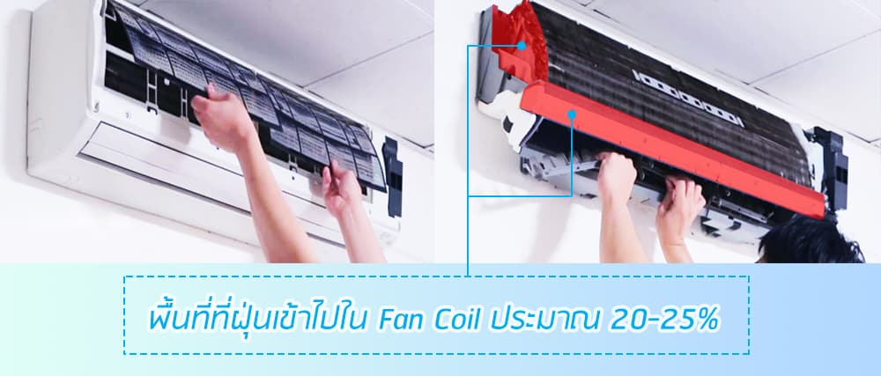
หากลองรื้อโครงเครื่องปรับอากาศออกมาดู จะพบว่าฟิลเตอร์ที่เราเห็นนั้นความจริงแล้วป้องกันฝุ่นได้เพียง 75-80% เท่านั้น ซึ่งยังมีบางส่วนของเครื่องปรับอากาศที่ฟิลเตอร์ไม่ได้ป้องกันฝุ่นเลย ทำให้ฝุ่นเข้าไปสะสมในคอยล์เย็นได้มากถึง 20-25% ตามขอบด้านข้าง ด้านล่าง และด้านบนของเครื่องปรับอากาศ ทำให้ฝุ่นละเอียดนั้นติดอยู่ภายในเครื่องปรับอากาศ บริเวณคอยล์เย็นจำนวนมาก นี่จึงเป็นเหตุผลว่า ทำไมการล้างใหญ่ในแต่ละครั้ง น้ำที่ได้จึงมีสีดำและสกปรก!!

Slide 45
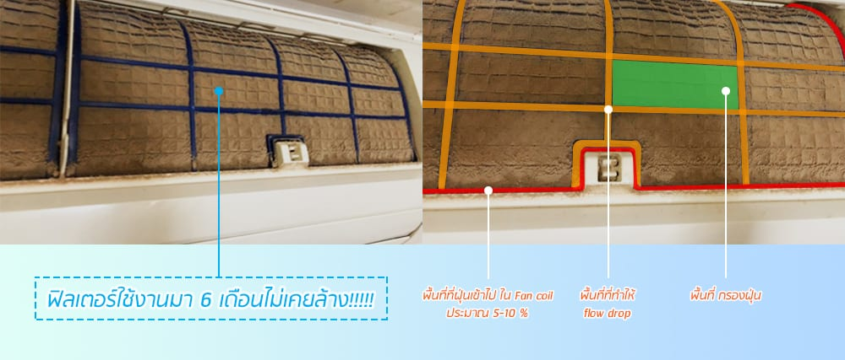
ฝุ่นที่เราเห็นสะสมอยู่บริเวณฟิลเตอร์เครื่องปรับอากาศนั้น หากเราไม่ทำการล้างย่อยเลย ประสิทธิภาพของลมที่เป่าออกมาจากเครื่องปรับอากาศก็จะน้อยลง ความเย็นตามปกติที่เคยทำได้ 100% ก็จะลดลงมากถึง 50% ทำให้เครื่องปรับอากาศต้องทำงานหนักขึ้น 2 เท่า!! และทำงานตลอดเวลาเพื่อให้ได้ความเย็นตามที่ต้องการ หากเป็นเช่นนี้ เครื่องปรับอากาศก็จะกินไฟมากขึ้น และอาจกินไฟมากถึง 25% ซึ่งจะกินไฟมากหรือน้อยนั้นขึ้นอยู่กับความสกปรกของเครื่องปรับอากาศ

Slide 46
แต่ถ้าหากคุณปล่อยให้ฝุ่นสะสมและอัดแน่นจำนวนมาก เป็นระยะเวลานาน ความแน่นของฝุ่นนั้นก็อาจเป็นตัวช่วยป้องกันฝุ่นละเอียดไม่ให้ผ่านเข้าไปสะสมในคอยล์เย็นได้ และอาจจะป้องกันได้ถึง PM2.5 เลยทีเดียว (ซึ่งมันจะต้องสกปรกมากแน่ ๆ)
สำหรับบริษัท อินโนเวชั่น เทคโนโลยี จำกัด การดูแลเครื่องปรับอากาศให้มีประสิทธิภาพ และกินไฟน้อยที่สุดถือเป็นสิ่งที่สำคัญอย่างมาก เราจึงไม่ปล่อยให้เครื่องปรับอากาศนั้นสกปรก เพราะมันจะกินไฟและเป็นอันตรายต่อสุขภาพของผู้ที่อาศัยอยู่ภายในห้องปรับอากาศ และหากจะให้เลือกใช้ฟิลเตอร์ที่ป้องกัน PM2.5 ได้นั้น เราก็จะไม่เลือกใช้ติดกับเครื่องปรับอากาศด้วยเช่นกัน เพราะแผ่นฟิลเตอร์ป้องกัน PM2.5 จะทำให้โฟลลมของเครื่องปรับอากาศต่ำลง ประสิทธิภาพที่ได้ของเครื่องปรับอากาศก็จะลดลง และจะทำให้เครื่องปรับอากาศกินไฟมากขึ้นด้วย ดังนั้นการติดตั้งฟิลเตอร์ป้องกัน PM2.5 จึงไม่เหมาะที่จะใช้ร่วมกับเครื่องปรับอากาศ แต่ควรใช้กับเครื่องกรองอากาศมากกว่า

Slide 47
หากเราไม่ต้องการให้เครื่องปรับอากาศสกปรก และยังคงประสิทธิภาพดี เราควรบำรุงรักษาและทำความสะอาดเครื่องปรับอากาศอย่างสม่ำเสมอ แต่การล้างทำความสะอาดเครื่องปรับอากาศแบบเดิมนั้น ใช้เวลานาน และอาจทำให้เครื่องปรับอากาศชำรุดได้ง่าย

Slide 48
ข้อเสียของการบำรุงรักษาด้วยวิธีเดิม 1. การล้างย่อยแต่ละครั้ง เมื่อล้างเสร็จแล้วต้องใช้เวลานานเพื่อรอให้ฟิลเตอร์แห้งสนิทก่อนจึงนำไปใส่ในเครื่องปรับอากาศได้ 2. การล้างใหญ่ทุก 6 เดือน ในการล้างแต่ละครั้งใช้เวลานานเป็นชั่วโมง และจะต้องมีการถอดรื้อเครื่องปรับอากาศด้วย ซึ่งช่างแต่ละคนก็มีความสามารถและ ความชำนาญที่ไม่เท่ากัน เนื่องจากเครื่องปรับอากาศมีหลายแบรนด์ และหลายรุ่น เมื่อถอดออกมาล้างและประกอบเข้าไปใหม่ เครื่องปรับอากาศก็จะไม่มีความสมบูรณ์เหมือนเดิมอีก เพราะเครื่องปรับอากาศที่ดีที่สุดคือการประกอบมาจากโรงงาน ทำให้หลังการล้างเครื่องปรับอากาศเกิดปัญหาต่าง ๆ ตามมา เช่น เครื่องปรับอากาศมีเสียงดังขึ้น มีน้ำหยดจากเครื่องปรับอากาศ เป็นต้น

Slide 49
จะดีกว่าไหมที่เราสามารถบำรุงรักษาเครื่องปรับอากาศได้ โดยไม่ต้องถอดออกมาล้างบ่อย ๆ และยังป้องกันฝุ่นละเอียดไม่ให้เข้าไปสะสมภายในเครื่องปรับอากาศ แถมยังช่วยให้เครื่องปรับอากาศมีประสิทธิภาพดียิ่งขึ้น
Airmask นวัตกรรมแผ่นกรองอากาศ ที่ ช่วยป้องกันฝุ่นละเอียดไม่ให้ผ่านเข้าไป สะสมในคอยล์เย็นของเครื่องปรับอากาศ ได้อย่างมีประสิทธิภาพมากที่สุด ทำให้ คุณภาพอากาศที่ได้จากเครื่องปรับอากาศนั้น สะอาด ปราศจากเชื้อราและเชื้อแบคทีเรียสะสมอยู่ภายในเครื่องปรับอากาศ คุณภาพชีวิตของผู้ที่อาศัยอยู่ภายในห้องปรับอากาศก็ดีขึ้น และยังช่วยลดค่าใช้จ่าย ลดขั้นตอนการบำรุงรักษา การทำความสะอาดเครื่องปรับอากาศอีกด้วย

Slide 50
จุดเด่นของการติดตั้ง Airmask คือ แผ่นกรองอากาศจะติดตั้งอยู่บริเวณภายนอกของเครื่องปรับอากาศ ซึ่งครอบคลุมทุกพื้นที่ของเครื่องปรับอากาศ จึงสามารถป้องกันฝุ่นไม่ให้ลอดผ่านเข้าไปในช่องต่าง ๆ ได้เป็นอย่างดี และที่สำคัญแผ่น Airmask มีลักษณะเส้นใยที่ถักทอแบบไม่เป็นระเบียบ (non-woven fabric) มีความถี่ของเส้นใยอย่างเหมาะสม จึงช่วยป้องกันไม่ให้ฝุ่นละเอียดลอดผ่านเข้าไปในเครื่องปรับอากาศได้ และยังคงประสิทธิภาพของโฟลลมในการทำความเย็นได้ ซึ่งโฟลลมที่ได้นั้นจะลดลงจากเดิมเพียง 5% เท่านั้น
หากเปรียบเทียบกับการล้างเครื่องปรับอากาศแบบเดิม 6 เดือนครั้ง และล้างย่อยเดือนละ 1 ครั้ง จะเห็นได้ว่าโฟลลมของเครื่องปรับอากาศลดลงมากถึง 25% เพราะยิ่งล้างฟิลเตอร์สะอาดมาก แปลว่าฟิลเตอร์จะมีช่องให้ฝุ่นละเอียดลอดผ่านเข้าไปสะสมในคอยล์เย็นได้ง่ายขึ้น ดังนั้น ประสิทธิภาพของเครื่องปรับอากาศก็ลดลงด้วยเช่นกัน

Slide 51
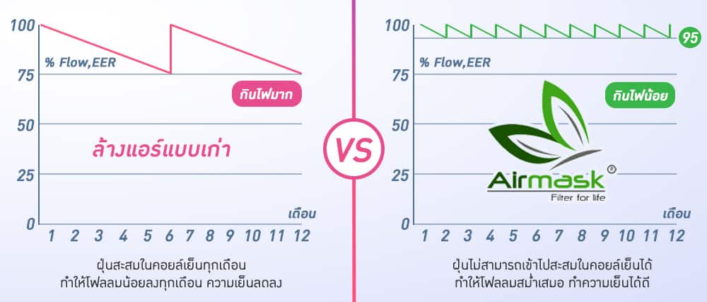
แต่ถ้าหากไม่เปลี่ยนแผ่น Airmask เลย ฝุ่นก็จะติดที่แผ่น Airmask และเกาะตัวกันหนาขึ้น ยิ่งสกปรกมากโฟลลมก็จะยิ่งเข้าได้น้อยลง ประสิทธิภาพของเครื่องปรับอากาศก็จะลดลง นี่จึงเป็นเหตุผลที่เราควรเปลี่ยนแผ่น Airmask ทุกเดือน

Slide 52
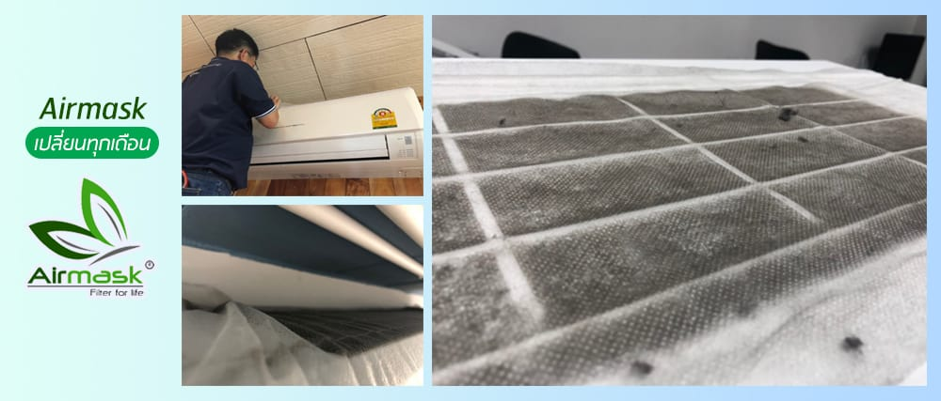
การติดตั้ง Airmask ทำได้เองง่าย ๆ ใช้เวลานิดเดียว
ในการติดตั้งแผ่นกรองอากาศ Airmask ครั้งแรก จะมีอุปกรณ์เพียง 2 อย่าง คือ หนามเตย 1 ม้วน (ราคา 169 บาท) และแผ่นกรองอากาศ Airmask 1 แผ่น (ราคา 45 บาท)

Slide 53
วิธีการ คือ 1. ติดหนามเตยรอบ ๆ ช่องรีเทิร์นของเครื่องปรับอากาศ 2. นำแผ่น Airmask แปะติดเข้ากับหนามเตยให้แนบสนิท เพื่อไม่ให้มีช่องที่ฝุ่นสามารถลอดผ่านเข้าไปได้ 3. เปลี่ยนแผ่นกรองอากาศ Airmask ในทุก ๆ เดือน โดยไม่จำเป็นต้องแกะหนามเตยออก เพราะหนามเตยนี้มีอายุการใช้งานนานกว่า 2 ปี จึงติดได้นาน ไม่หลุดลอก และความพิเศษของหนามเตยนี้คือ ตัวหนามเตยมีความถี่ที่พอดีกับแผ่นกรองอากาศ Airmask จึงทำให้ติดกันได้ดี ไม่มีช่องให้ฝุ่นลอดเข้าไปได้ และเมื่อแกะหนามเตยออกก็จะไม่มีร่อยรอยของกาวติดค้างที่เครื่องปรับอากาศด้วย ง่าย ๆ เพียงเท่านี้ เราก็จะป้องกันฝุ่นเข้าไปใน
เครื่องปรับอากาศได้อย่างสมบูรณ์ เครื่องปรับอากาศทำความเย็น
ได้อย่างมีประสิทธิภาพ และห้องที่เราอาศัยอยู่เป็นประจำก็จะมี
คุณภาพอากาศที่ดีขึ้น ลดการแพร่กระจายเชื้อโรคทางอากาศ
เพิ่มอีกด้วย นอกจากนี้ การติดตั้ง Airmask ยังสามารถ
ยืดอายุการใช้งานของเครื่องปรับอากาศได้นานขึ้น
จากการทำความสะอาดครั้งใหญ่ทุก 6 เดือน เราสามารถทำความสะอาด
ครั้งใหญ่ได้ในทุก ๆ 2 ปี เพราะนวัตกรรม Airmask ทำให้ภายในเครื่องปรับอากาศสะอาดหมดจด ไม่มีฝุ่นเข้าไปสะสมอยู่ภายใน

Slide 54
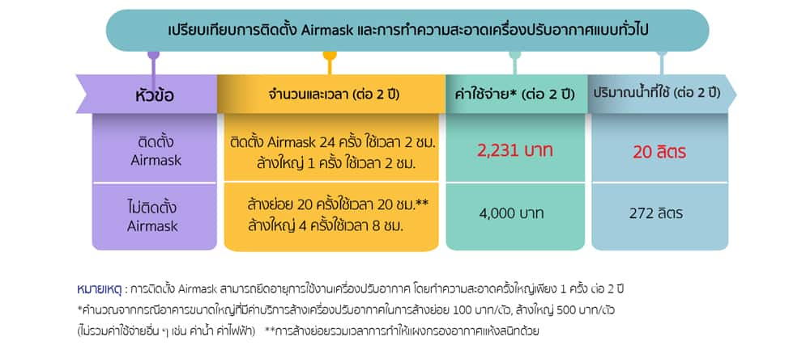
ข้อแนะนำ
ก่อนการติดตั้งแผ่นกรองอากาศ Airmask ขอแนะนำให้ล้างเครื่องปรับอากาศให้สะอาดก่อน เพื่อให้อากาศที่ได้นั้นมีคุณภาพอากาศที่ดีที่สุด ไม่มีเชื้อแบคทีเรียและเชื้อราสะสมภายในเครื่องปรับอากาศ และ ควรถอดฟิลเตอร์หยาบที่ติดมากับเครื่องปรับอากาศออกด้วย เพราะหากใส่ทั้งฟิลเตอร์หยาบของเครื่องปรับอากาศ และติดตั้งแผ่นกรองอากาศ

Slide 55
Airmask นั้น จะทำให้โฟลลมของเครื่องปรับอากาศลดลง ประสิทธิภาพของเครื่องปรับอากาศก็จะลดลง ดังนั้น การติดตั้งแผ่นกรองอากาศ Airmask เพียงอย่างเดียว จึงเพียงพอแล้วสำหรับการป้องกันทั้งฝุ่นหยาบและฝุ่นละเอียดเข้าไปในเครื่องปรับอากาศ และยังครอบคลุมได้ทุกส่วนมากกว่าฟิลเตอร์หยาบของเครื่องปรับอากาศด้วย

Slide 56
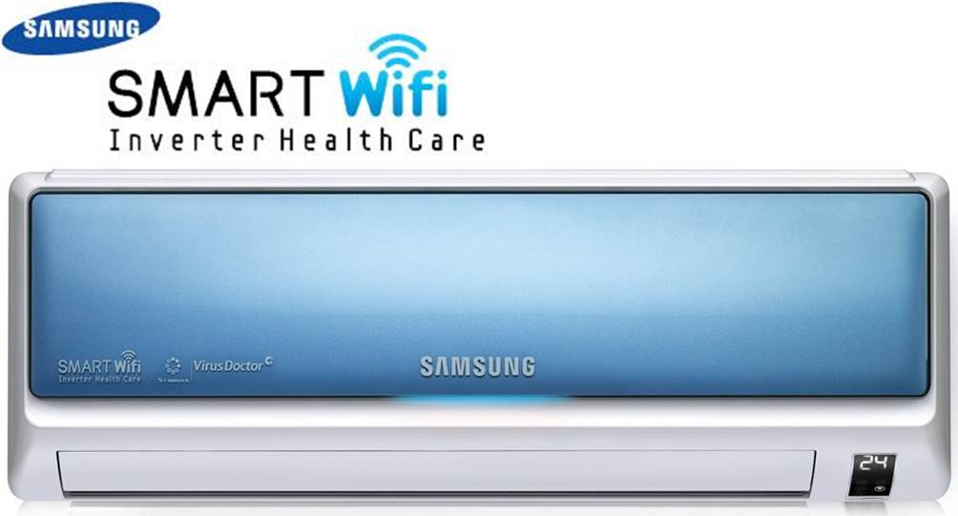
นวัตกรรมเครื่องปรับอากาศ ประหยัดพลังงานและเป็นมิตรกับสิ่งแวดล้อม
เมื่อพูดถึงการใช้พลังงานไฟฟ้าในบ้านพักอาศัย สิ่งที่ใช้พลังงานมากที่สุดคงต้องนึกถึงเครื่องปรับอากาศ ดังนั้นการเลือกเครื่องปรับอากาศที่มี ประสิทธิภาพ คือ ทําความเย็นได้ใช้พลังงานน้อยก็จะช่วยลดค่าไฟฟ้าได้มากเลยทีเดียว ในปัจจุบันมีนวัตกรรมและเทคโนโลยีสมัยใหม่ที่ได้พัฒนา เครื่องปรับอากาศเพื่อตอบสนองความต้องการของผู้ใช้งานให้มีตัวเลือกในการใช้งานมากขึ้น โดยเฉพาะในเรื่องของการประหยัดพลังงานและไม่ส่งผล กระทบต่อสิ่งแวดล้อม จึงจะขอยกตัวอย่างนวัตกรรมเครื่องปรับอากาศ ดังนี้

Slide 57
ระบบ Dual inverter compressor
ไม่กี่ปีที่ผ่านมาเราจะได้ยินการพูดถึงเครื่องปรับอากาศที่มีประสิทธิภาพการทําความเย็นสูง รูปแบบหนึ่งที่เรียกว่า เครื่องปรับอากาศระบบอินเวอร์เตอร์ เป็นการเพิ่มประสิทธิภาพการทําความเย็นและลดการใช้พลังงานลงเมื่อเปรียบเทียบกับเครื่องปรับอากาศรุ่นเดิมๆ สําหรับปัจจุบัน เครื่องปรับอากาศที่จําหน่ายในประเทศไทยแทบจะทุกยี่ห้อมีการนําระบบอินอินเวอร์เตอร์มาใช้และบางยี่ห้อได้มีการพัฒนาเพิ่มขึ้นเป็นระบบ Dual inverter compressor ที่มีการพัฒนาให้คอมเพรสเซอร์ เร่งการทํางานด้วยความเร็วรอบสูงด้วยคอมเพรสเซอร์แบบโรตารี 2 ตัว สามารถทำความเย็นได้อย่าง รวดเร็วตามระดับอุณหภูมิที่ตั้งไว้ โดยคอมเพรสเซอร์จะทํางานอย่างต่อเนื่องสม่ำเสมอแต่จะเพิ่มหรือ ลดความเร็วรอบตามอุณหภูมิที่ตั้งค่าไว้ทําให้อุณหภูมิภายในห้องคงที่ ซึ่งระบบ Dual inverter compressor จะทําความเย็นได้เร็วกว่าระบบที่ไม่มีอินอินเวอร์เตอร์ ถึง 40 % และประหยัดพลังงาน ได้มากถึง 70%

Slide 58
เทคโนโลยี Dual Barrier Costing
เครื่องปรับอากาศเมื่อใช้งานไปนานๆ จะเกิดฝุ่นขนาดเล็กเข้า ไปเกาะที่แผ่นกรองอากาศ แล้วฝุ่นขนาดเล็กที่ผ่านแผ่นกรองอากาศจะ เข้าไปเกาะกับใบพัดของพัดลมที่ทําหน้าที่ส่งความเย็นเข้าไปในห้อง ก่อให้เกิดปัญหาต่างๆ ตามมา เช่น ปริมาณลมที่พัดออกมาลดลง มีกลิ่น ไม่พึงประสงค์ เป็นแหล่งสะสมของเชื้อรา และทําให้เกิดการสิ้นเปลือง พลังงาน การนําเทคโนโลยี Dual Barrier Costing ซึ่งเป็นนวัตกรรม ล่าสุดที่ช่วยให้เครื่องปรับอากาศทํางานได้เต็มประสิทธิภาพยาวนานยิ่งขึ้น ด้วยการเคลือบสารชนิดพิเศษที่ชิ้นส่วนภายในของเครื่องปรับอากาศ สามารถลดการเกาะติดฝุ่น ละอองน้ํามัน ลดการสะสมของสิ่งสกปรก ซึ่งเป็นสาเหตุของกลิ่นที่ไม่พึงประสงค์ ช่วยลดภาระในการล้างเครื่อง ปรับอากาศและทํางานด้วยสารทําความเย็น R32 ที่เป็นมิตรกับ สิ่งแวดล้อมอีกด้วย

Slide 59
ระบบ ECONAVI
การนำเทคโนโลยีเซ็นเซอร์ที่มีความแม่นยำสูงมาช่วยในการทำงานด้วยระบบอัตโนมัติ โดยมีเซ็นเซอร์ 2 ตัวได้แก่ เซ็นเซอร์ตรวจจับความเคลื่อนไหวของมนุษย์และเซ็นเซอร์ตรวจจับแสงอาทิตย์ โดยมีหลักการดังนี้
1. การค้นหาในพื้นที่ ระบบจะตรวจจับการเปลี่ยนแปลงการเคลื่อนไหวของมนุษย์เพื่อส่งความเย็นไปเฉพาะจุด ลดความสิ้นเปลืองความเย็นในจุดที่ไม่มีคนอยู่
2. การตรวจจับกิจกรรม ระบบจะตรวจจับอุณหภูมิของร่างกายคนเราเมื่อทำกิจกรรมโดยอัตโนมัติ เมื่ออุณหภูมิต่ำลงระบบจะเพิ่มอุณหภูมิให้สูงขึ้น 1 องศาเซลเซียส โดยอัตโนมัติเพื่อให้อุณหภูมิเหมาะสมกับกิจกรรมของคนเราและลดการสิ้นเปลืองพลังงาน
3. การตรวจจับคน เมื่อไม่มีคนอยู่ในห้องระบบจะเพิ่มระดับอุณหภูมิให้สูงขึ้น 1-2 องศาเซลเซียส ช่วยลดการใช้พลังงานในช่วงที่ไม่มีคนอยู่ได้มาก
4. ตรวจจับแสงอาทิตย์ ระบบจะปรับระดับพลังงานในการทำความเย็นเปลี่ยนแปลงตามความเข้มของแสงอาทิตย์

Slide 60
ระบบ SMART WIFI INVERTER
เป็นเทคโนโลยีของเครื่องปรับอากาศระบบอินเวอร์เตอร์ที่ ชูจุดเด่นในเรื่องของเทคโนโลยีที่ใช้การควบคุมการทำงานด้วย Smart Phone ด้วย Application ทั้งระบบ Android และ iOS ผ่านสัญญาณเครือข่ายอินเตอร์เน็ตแบบไร้สาย หรือ Wi-Fi ด้วยเทคโนโลยีอินเวอร์เตอร์ นอกจากการประหยัดพลังงานแล้วยังมีระบบ Wi-Fi ให้สามารถตอบสนองกับระบบ Smart Home ของผู้อยู่อาศัยรุ่นใหม่ สามารถสั่งเปิดปิดหรือปรับอุณหภูมิได้ง่ายขึ้นผ่านเครือข่ายอินเตอร์เน็ตไร้สาย
นี่เป็นเพียงส่วนหนึ่งของนวัตกรรมเครื่องปรับอากาศที่มีอยู่ในปัจจุบัน จะสังเกตได้ว่านวัตกรรมต่างๆ ที่พัฒนาขึ้นมานอกจากจะให้ความเย็นแล้วยังให้ความสำคัญกับการอนุรักษ์พลังงานและสิ่งแวดล้อมด้วย อีกทั้งเพิ่มฟังก์ชั่นการใช้งานต่างๆ เพื่อเพิ่มความสะดวกสบายให้กับผู้ใช้งานได้เลือกใช้ตามความต้องการ อย่างไรก็ตามการเลือกใช้เครื่องปรับอากาศต้องเลือกให้เหมาะสมกับการใช้งาน ปรับตั้งอุณหภูมิที่เหมาสม และหมั่นรักษาทำความสะอาด เพื่อให้เครื่องปรับอากาศทำงานได้อย่างเต็มประสิทธิภาพและประหยัดพลังงาน
ที่มา : โครงการประกวดบ้านจัดสรรอนุรักษ์พลังงานดีเด่น กรมพัฒนาพลังงานทดแทนและอนุรักษ์พลังงาน

Slide 61
การติดตั้งเครื่องปรับอากาศ
https://www.youtube.com/watch?v=KSrU95oUuVA
https://www.youtube.com/watch?v=T-snan5Ce_o

